Slide 1
Refactorización de código
Ingeniería de Software (3304)
Integrantes:
Fernández, Facundo (Scrum master)
Filippa, Nahuel
López, Matías

Slide 2
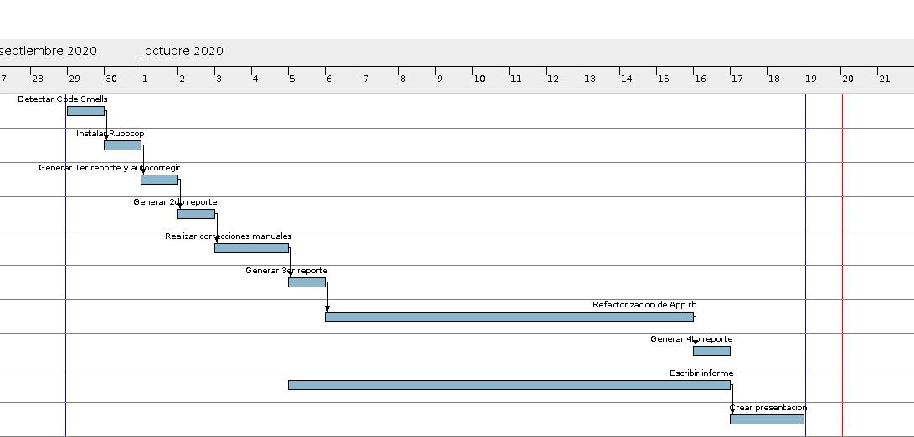
Planificación del Sprint 3

Slide 3
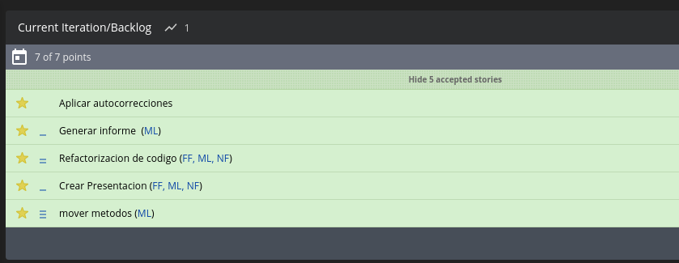
Planificación del Sprint 3

Slide 4
Identificación de Code Smells
Large Class (Clase grande) en App.rb.
Algunos nombre de métodos largos y no muy descriptivos.
Uso de muchas variables temporales.

Slide 5
Generado de primer informe usando Rubocop
393 ofensas autocorregibles.
Se confirma que App.rb es muy grande.
if !p → unless p
Mayoría de errores gramaticales o de convenciones
Autocorrección

Slide 6
Generado de segundo informe usando Rubocop
21 ofensas encontradas
Nombres de variables cortos
Nombres de métodos iniciados en get_
Nombres de métodos largos
Corrección manual

Slide 7
Refactorización de la clase App.rb
Movimiento de métodos:
4 métodos de App al modelo User.
5 métodos de App al modelo Document.
7 métodos de App al modelo Tag.
Eliminación de Variables temporales.
Implementación de cláusulas de guarda.

Slide 8
Ofensas remanentes en la clase App.rb
Longitud elevada de la clase App.rb.
Avance satisfactorio (28.24%) por ahora.
Condiciones con guardas demasiado largas en 2 métodos
Variables temporales serían más contraproducentes.
Demasiadas líneas de código en el método send_mail.
Poner el JSON en una sola línea complicaría la legibilidad.

Slide 9
Conclusión
Se disminuyó la cantidad de líneas de la clase App.rb de 471 a 338 (28.24%).
El proyecto se encuentra mejor modularizado.
El código ahora es más legible y se apega más a las convenciones de la comunidad de Ruby.
Los condicionales son más claros, por no estar negados (uso de unless).
Algunas ofensas permanecen por criterio del equipo.

